Slide 1

Forstwirtschaft
Ein Lernmodul für die Tertiärstufe

Slide 2
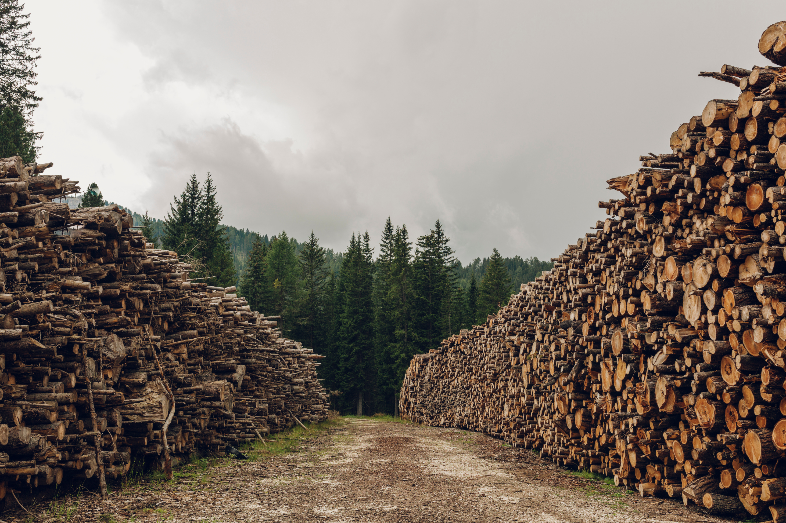
Schwerpunkt Forstwirtschaft
«Wälder erbringen vielfältige Waldökosystemleistungen, es fehlt jedoch an Wissen über die Synergien und Zielkonflikte zwischen diesen Leistungen. Mit dem Übergang zu einer nachhaltigen Wirtschaft werden bestehende Zielkonflikte verstärkt und neue geschaffen. Wichtig ist ein «Mainstreaming» über alle Sektoren und Entscheidungsebenen hinweg.»
NFP 73, Forstwirtschaft

Slide 3
Lernziele
Der/die Lernende …
versteht die Ökosystemleistungen von Wäldern
reflektiert die Zielkonflikte in der Forstwirtschaft
kennt die Versicherungsleistungen von Waldökosystemen

Slide 4
Einstiegsfragen
Versuche bitte mit deinem Vorwissen und deinen Erfahrungen folgende Fragen zu beantworten. Am besten diskutierst du deine Antworten mit einer Kollegin oder einem Kollegen:
Welche Bedeutung haben Wälder für mich? Welche Einstellung habe ich gegenüber der Forstwirtschaft und warum?
Mein Vorwissen: Welches sind die wichtigsten Herausforderungen einer nachhaltigen Forstwirtschaft?
Wer und was beeinflusst die Wälder und die Forstwirtschaft am stärksten? Welche Branchen und Berufe haben einen grossen Einfluss und warum?
Welche Leistungen erbringt der Wald in der Schweiz und welches sind die grössten Zielkonflikte?
Welche SDGs sind für diesen Schwerpunkt besonders relevant?
Zu welchen Nachhaltigkeitszielen gibt es wichtige Bezüge und welche sind das?

Slide 5







Bezüge zu den Nachhaltigkeitszielen der UNO
Forstwirtschaft

Slide 6
Einstiegsaufgaben
Was bedeutet «Mainstreaming der Waldökosystemleistungen» und welche Leistungen sind dies?
Wie können Menschen für die Leistungen der Wälder sensibilisiert werden?
Welche Herausforderungen muss der Wald bewältigen?
Wissensquellen
Schwerpunkt Forstwirtschaft (Website NPF 73)
Wälder und ihre Leistungen für Menschen (Video, 3:30)
Der Wald steht vor grossen Herausforderungen (Podcast)

Slide 7
Forstwirtschaft – Hintergrund
Hintergrund
Wälder bieten vielfältige Leistungen wie Holz, CO2-Speicherung, Schutz vor Naturgefahren und sie tragen zum Erhalt der Biodiversität bei. Die Strategien zur Bewältigung der grossen globalen Herausforderungen (Eindämmung des Klimawandels, Förderung erneuerbarer Energien usw.) verstärken die Nachfrage nach Waldleistungen.
Deshalb braucht es Anpassungen in der Waldbewirtschaftung, politische Instrumente und Priorisierungsregelungen. Viele politische Verantwortliche und Stakeholder sind sich der komplexen Zusammenhänge nicht vollumfänglich bewusst, weshalb das «Mainstreaming» der Waldleistungen einen hohen politischen Stellenwert haben sollte.

Slide 8
Forstwirtschaft – Ziel
Ziel
In der Synthese wird betont, wie zentral es ist, eine breite Palette an Ökosystemleistungen in politische, wirtschaftliche und individuelle Entscheide einzubeziehen. Es werden auch Projektergebnisse hervorgehoben, die zur Gestaltung wirksamer politischer Instrumente beitragen können, z. B. zur Schaffung von Märkten für Waldleistungen (CO2-Speicherung, Biodiversitätsausgleich), aber auch zur Entwicklung von Entscheidungstools für Forstbetriebe.

Slide 9
Bedeutung für Forschung und Praxis
Wälder und Waldleistungen spielen eine zentrale Rolle bei der Anpassung an den Klimawandel, beim Erhalt der biologischen Vielfalt und beim Übergang zu einer nachhaltigen Wirtschaft. Dies sollte in der künftigen Forschung berücksichtigt werden. Neben der Bestimmung von Synergien und Konflikten in verschiedensten (wirtschaftlichen) Sektoren sowie vertikal über Verwaltungsebenen hinweg ist es zentral, Instrumente auszuarbeiten, die das «Mainstreaming» der Waldleistungen und damit die private und öffentliche Entscheidungsfindung unterstützen.
Dank der engen Zusammenarbeit und dem Austausch mit Interessengruppen, insbesondere dem BAFU, Waldeigentümerverbänden, kantonalen Behörden und NGOs, hat unsere Synthese dazu beigetragen, dass die Waldleistungen in der Waldpolitik und der Waldbewirtschaftung konkreter berücksichtigt werden – neben dem immer noch üblicheren Konzept der Waldfunktionen. Mit dem Prototyp eines IT-Entscheidungshilfesystems wurde der Grundstein gelegt für die Entwicklung eines breit anwendbaren Entscheidungstools zur Waldbewirtschaftung.

Slide 10

Übersicht Forschungsprojekte
In Zum Schwerpunkt «Forstwirtschaft» gab es drei Forschungsprojekte:
Ökosystemleistungen von Wäldern
Zielkonflikte in der Forstwirtschaft
Versicherungswerte von Waldökosystemen

Slide 11

Ökosystemleistungen von Wäldern
«Welche Waldbewirtschaftung verbessert die zukünftigen Leistungen unserer Wälder? Unter verschiedenen Bewirtschaftungs- und Klimaszenarien liessen wir Wälder in zwei Computermodellen wachsen. Anhand verschiedener Indikatoren konnten so verschiedene Ökosystemleistungen bewertet werden.»
Dr. Esther Thürig, Projektleitung, Ökosystemleistungen von Wäldern

Slide 12
Ökosystemleistungen von Wäldern - Aufgaben
Nenne die drei Schritte, die es beim «Mainstreaming von Waldökosystemleistungen» braucht.
Nenne fünf Leistungen des Waldes für den Menschen.
Erläutere: Wie hängen die verschiedenen Leistungen vom Klimaszenario, vom Standort und von der Bewirtschaftung ab?
Wissensquellen
Ökosystemleistungen von Wäldern (Website des NFP 73)
Wälder und ihre Leistungen für Menschen (Video, 3:30)
Ecosystem services in forests (Wissenschaftlicher Vortrag)
Mainstreaming von Ökosystemleistungen (Synthesepapier)

Slide 13
Ökosystemleistungen von Wäldern - Hintergrund
Hintergrund
Jahrhundertelang planten Förster∙innen und Waldbesitzer∙innen vorwiegend mit Blick auf optimale Holzerträge. Heute sollen Schweizer Wälder möglichst vielfältige Leistungen erbringen, zum Beispiel Schutz vor Lawinen und Murgängen, und Erholung. Einige Leistungen sind gleichzeitig möglich, andere stehen miteinander in Konkurrenz. Megatrends wie Klimawandel und Energiewende stellen die langfristige Gewährleistung der Ökosystemleistungen unserer Wälder vor neue Herausforderungen. Die Strategie der Waldbewirtschaftung beeinflusst, welche Waldleistungen primär gefördert werden.

Slide 14
Ökosystemleistungen von Wäldern - Ziel
Ziel
Das Projekt hatte zum Ziel, eine Entscheidungshilfe zu entwickeln, mit der Forstbetriebe simulieren können welche Leistungen ihre Wälder in Zukunft besser oder schlechter liefern können. Der Prototyp verknüpft das Schweizer Waldwachstumsmodell SwissStandSim mit Forstbetriebsdaten und bietet Kriterien zur Evaluation, wie gut bestimmte Waldleistungen erfüllt sind. Variabel sind die Art der Waldbewirtschaftung und zukünftige Klimaszenarien.

Slide 15
Ökosystemleistungen von Wäldern – Resultate I
Wichtige Informationen für die Waldentwicklung
Es wurde eine statistische Methode entwickelt, mit der sich aus einzelnen kleinflächigen Stichprobedaten ganze Waldbestände ableiten lassen, unabhängig von ihrer räumlichen Skala. Damit können nun Bestandesmodelle, wie zum Beispiel SwissStandSim, mit nötigen Informationen ausgestattet werden. Mit den Untersuchungen zur Mortalität konnten wir zudem die Beschreibung der empirischen Absterbeprozesse verbessern und damit die Modellierung der Waldentwicklung für die ganze Schweiz ein gutes Stück voranbringen.

Slide 16
Ökosystemleistungen von Wäldern – Resultate II
Prototypen zur Entscheidungshilfe für die Schweizer Waldbewirtschaftung
Mit dem entwickelten Prototyp zur Entscheidungshilfe wurden drei Simulationen für Forstbetriebe bis zum Jahr 2060 durchgeführt. Zwei Betriebe befinden sich im Schweizer Mittelland, ein Betrieb in den Voralpen. Alle Simulationen wurden unter aktuellem Klima sowie unter den drei zukünftigen Klimaszenarien «nass, «mittel» und «trocken» durchgeführt. Für die zwei Mittellandbetriebe setzten wir Holzertrag respektive Biodiversität und Erholungsqualität als Hauptziel der gewünschten Ökosystemleistungen, für den Betrieb in den Voralpen die Schutzfunktion. Es stellte sich heraus, dass zwei der Betriebe bereits heute eine Bewirtschaftungsform anwenden, die den höchsten Gesamtnutzen erzielt. Dies zeigt, dass die Waldbewirtschaftung in den erforschten Betrieben bereits sehr nachhaltig ist. Die Untersuchung zeigte auch, dass bei allen Betrieben ein totaler Verzicht auf Holznutzung die Option mit dem geringsten Gesamtnutzen wäre.
Die Entscheidungshilfe liegt erst als Prototyp vor. Um das Werkzeug für alle benutzerfreundlich und zugänglich zu machen, braucht es einerseits eine grafische Benutzeroberfläche, andererseits muss auch die Anpassung des Modells an neue Bestände noch vereinfacht und die Simulationszeit optimiert werden.

Slide 17
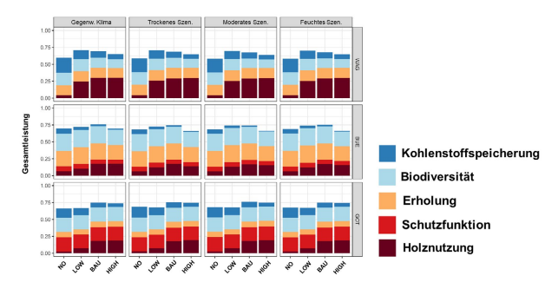
Ökosystemleistungen von Wäldern - Gesamtleistung
Gesamtleistung aller Waldökosystemleistungen und Biodiversitäts-Indikatoren in drei Forstbetrieben unter gegenwärtigen und zukünftigen Klimawandelszenarien.
Bewirtschaftungsstrategien: Keine (NO), verminderte (LOW), gleichbleibende (BAU) oder erhöhte Bewirtschaftung (HIGH)
Standorte: Wagenrain (WAG), Bülach (BUE) und Gottschalkenberg (GOT)
https://nfp73.ch/download/59/230224_SNF_NFP73_PB_MAFES_DE.pdf?inline=true

Slide 18
Zielkonflikte in der Forstwirtschaft
«Beim Übergang zu mehr Nachhaltigkeit gerät der Wald unter Druck, denn er soll beispielsweise die von anderen Sektoren nicht erfüllten Umweltauflagen kompensieren. Die daraus entstehenden Zielkonflikte zwingen die Forstwirtschaft zur Abwägung gegenläufiger Ansprüche. Wir beschreiben politische Lösungen für zwei Beispiele: die Kohlenstoffbindung und Waldrodungen zu Kompensationszwecken.»
Dr. Tobias Schulz, Projektleitung, Zielkonflikte in der Forstwirtschaft

Slide 19
Zielkonflikte in der Forstwirtschaft – Aufgaben
Erläutere, warum der Wald heutzutage vermehrt unter Druck gerät.
Nenne wichtige Zielkonflikte und beschreibe, wie diese gemildert werden können.
Erkläre: Was ist ein Entscheidungsunterstützungssystem und was bedeutet Wald- und Holzsenke
Wissensquellen
Zielkonflikte in der Forstwirtschaft (Website des NPF 73)
Mainstreaming von Ökosystemleistungen (Synthesepapier)

Slide 20
Zielkonflikte in der Forstwirtschaft – Hintergrund
Hintergrund
Immer mehr auf Nachhaltigkeit ausgerichtete Wirtschaftssektoren konkurrieren zunehmend um knapper werdendes Land und erhöhen den Druck auf die Wälder. Während einerseits die wachsende «Bio-Wirtschaft» eine Chance für den Forstsektor darstellt, können das zunehmende Bevölkerungswachstum und bestimmte Strategien im Bereich der erneuerbaren Energien zu Zielkonflikten und Abwägungen führen, die zukünftig immer stärker zulasten des Waldes gehen. Diese Anforderungen an die heutige Forstpolitik erfordern eine Anpassung der Instrumente, die ihr zur Bewältigung dieser Zielkonflikte zur Verfügung stehen.

Slide 21
Zielkonflikte in der Forstwirtschaft – Ziel
Ziel
Mit diesem Projekt verfolgten wir die folgenden Ziele:
neu entstehende Zielkonflikte zwischen Sektoren einer nachhaltigen Wirtschaft aus der Perspektive des Forstsektors erkennen und (marktbasierte) politische Instrumente oder Kombinationen von Instrumenten zur Bewältigung dieser Konflikte bestimmen.
die politische Durchsetzbarkeit dieser einzelnen oder kombinierten Instrumente ermitteln, indem wir deren Akzeptanz bei den Anspruchsgruppen und Akteuren in der jeweiligen Fallstudienregion untersuchten.
die Auswirkungen der vorgeschlagenen einzelnen/kombinierten Instrumente anhand von räumlich expliziten Simulationen prognostizieren.

Slide 22
Zielkonflikte in der Forstwirtschaft – Resultate I
Wälder in der Konkurrenz mit nachhaltigen Wirtschaftsprojekten
Wie die Untersuchung von Waldrodungsgesuchen zeigt, konkurrieren nachhaltige Wirtschaftssektoren um die Landnutzung. Im Mittelland und im Alpenraum werden Wälder gerodet, um Platz für nachhaltige Wirtschaftsprojekte zu schaffen (z. B. für die Energieerzeugung mittels Geothermie, Wind- und Wasserkraft und Biomasse, für den «langsamen Verkehr» wie Fussgänger und Velofahrer, für das Recycling), wobei deren Anteil noch relativ klein ist. Inwieweit sozio-ökonomische Faktoren bei der Standortauswahl für Rodungen relevant sind, lässt sich nicht eindeutig feststellen. Topografische Faktoren und die Landschaftsstruktur sind in diesem Zusammenhang wohl entscheidender. Unser Vorschlag eines Konzepts für den Interessenausgleich unterscheidet sowohl zwischen entstehenden und vorherrschenden Zielkonflikten als auch zwischen Zielkonflikten auf Ebene der politischen Programme und auf Ebene der Forstwirtschaft.

Slide 23
Zielkonflikte in der Forstwirtschaft – Resultate II
Regulierungen in der Forst- und Waldwirtschaft
Wir haben festgestellt, dass die Forst- und Waldwirtschaft Regulierungen generell ablehnt – es sei denn, sie beziehen sich auf die von anderen Sektoren auf den Wald angemeldeten Ansprüche. Man geht davon aus, dass künstliche Märkte (d. h. Märkte, die durch Umweltregulierungen und Institutionen entstehen, die bestimmte Emissionen oder den Ressourceneinsatz begrenzen und Emissions- oder Nutzungsrechte ausgeben, mit denen anschliessend gehandelt werden kann) eine Vielzahl von Zielkonflikten zwischen nachhaltig wirtschaftenden Sektoren lösen können, solange die traditionelle Waldnutzung durch ein starkes Regelwerk geschützt wird. Auch auf Eigentumsrechten beruhende Strategien können, vor allem mit Blick auf Personen mit kleinem Waldbesitz, ein möglicher Lösungsansatz sein.

Slide 24
Zielkonflikte in der Forstwirtschaft – Resultate III
Einsatz von Waldflächen zur Kohlenstoffbindung
Unsere Fallstudie über die CO2-Bindung und Strategien der Schadensbegrenzung unter anderem durch Waldflächen (im Kanton Luzern) hat ergeben, dass Kohlenstoffsenken in Wald- und Forstgebieten von überwiegend zentralen und gut koordinierten Akteuren mehrheitlich akzeptiert werden (etwa von der kantonalen Forstverwaltung, den regionalen Waldbesitzerverbänden, von Förstern und der holzverarbeitenden Industrie). Auch zahlreiche jüngere Waldeigentümer, die grosse Flächen bewirtschaften, aber die Rentabilität der Holzproduktion infrage stellen, entscheiden sich für eine Erhöhung des Holzbestands in den Wäldern, für Brennholz und für den Einsatz von Waldflächen zur Kohlenstoffbindung, wenn sie damit genügend Einkommen erzielen können.

Slide 25
Zielkonflikte in der Forstwirtschaft – Resultate IV
Kompensationsmassnahmen im Wald
Unsere zweite Fallstudie, die sich auf Rodungen für Kompensationsmassnahmen im Wald (im Kanton Bern) richtete, bestätigt den starken Zielkonflikt zwischen den um Land konkurrierenden Wirtschaftssektoren. Ein zwischen kooperierenden Anspruchsgruppen geschlossenes bilaterales Abkommen zeigt, dass es durchsetzbare politische Optionen gibt (Kompensation innerhalb von Produktionsprozessen oder Wiederaufforstung auf städtischen Flächen), wohingegen marktbasierte Lösungen abgelehnt werden. Eine Mehrheit der Waldbesitzer lehnt Kompensationsmassnahmen im Wald ab. Ähnlich viele Waldbesitzer, jedoch weniger als in der ersten Fallstudie (CO2-Bindung und Schadensbegrenzung) befürworten Kompensationsmassnahmen, sofern es sich um produktionsintegrierte Massnahmen an weniger profitablen Standorten handelt.

Slide 26
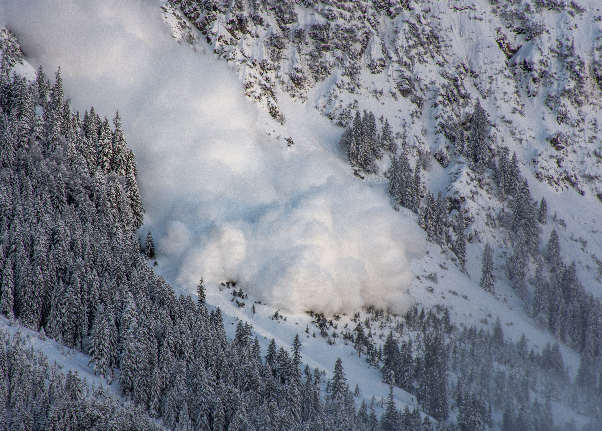
Versicherungswerte von Waldökosystemen
«Mit diesem Projekt wurde analysiert, welche Versicherungsleistungen die Waldökosysteme erbringen können. Dazu wurden die Präferenzen der Bevölkerung evaluiert und verschiedene institutionelle Rahmenbedingungen sowie förderliche und hinderliche Faktoren untersucht. Mit den gewonnenen Informationen wurde ein theoretisches Geschäftsmodell entwickelt, das als Grundlage für die praktische Umsetzung einer Versicherung gegen Naturgefahren dienen kann.»
Prof. Dr. Roland Olschewski, Projektleitung, Versicherungswerte von Waldökosystemen

Slide 27
Versicherungswerte von Waldökosystemen –
Aufgaben
Vor welchen Naturgefahren schützt der Wald? Nenne mindestens drei.
Erkläre: Was bedeutet «Willingness to Pay»?
Erläutere: Was ist bei Versicherungen gegen Naturgefahren zu beachten?
Wissensquellen
Versicherungswerte von Waldökosystemen (Website des NFP 73)
Wälder und ihre Leistungen für Menschen (Video)
Insurance value of forest ecosystems (Wissenschaftlicher Vortrag)

Slide 28
Versicherungswerte von Waldökosystemen – Hintergrund
Hintergrund
Waldökosysteme erbringen häufig kostenlos Leistungen, zum Beispiel indem sie vor Naturgefahren schützen. Wenn diese Schutzleistung durch eine optimale Waldbewirtschaftung verbessert wird und über die gesetzlichen Vorgaben hinaus zur Risikoprävention beiträgt, erbringen die Waldbesitzenden eine zusätzliche Versicherungsleistung für die gefährdete Bevölkerung. Da sie jedoch für diese Leistung in den meisten Fällen nicht entschädigt werden, kann es zu einer Unterversorgung kommen, d. h. die Bevölkerung erhält weniger Schutz, als eigentlich erwünscht und möglich wäre.

Slide 29
Versicherungswerte von Waldökosystemen – Ziel
Ziel
Das Projekt verfolgte folgende Ziele:
wissenschaftlich nachweisen, dass Ökosysteme Versicherungsleistungen erbringen können,
schaffen eines gemeinsamen Verständnisses und einer Akzeptanz des Versicherungswerts natürlicher Ressourcen bei den involvierten Akteuren,
aufzeigen des Potenzials und Bestimmung des Werts der Versicherungsleistungen, die durch die Ökosystembewirtschaftung bereitgestellt werden,
Bestimmung des Einflusses von Kontext und institutionellem Umfeld auf die Bereitstellung von Versicherungsleistungen und
Entwicklung eines Geschäftsmodells, mit dem der Versicherungswert von Ökosystemen für die Versicherungsbranche nutzbar wird.

Slide 30
Versicherungswerte von Waldökosystemen – Resultate I
Quantifizierung des Schutzes vor Naturgefahren
Wir entwickelten und validierten einen Simulationsrahmen für die szenariobasierte Quantifizierung des Schutzes vor Naturgefahren (und anderer Ökosystemleistungen) durch Bergwälder. Mit diesem Simulationsrahmen lassen sich die Auswirkungen von Klima, Bewirtschaftung und Störfaktoren wie Wind, Borkenkäfer oder Steinschlag auf die Schutzkapazität des Waldes untersuchen. In der Validierungsfallstudie betrug die verbleibende Steinschlaggefahr je nach Waldentwicklungsszenario 20-30 %. Die Grösse der Steine und die Walddichte waren die Hauptfaktoren für die Wirksamkeit des Schutzes.
Ausserdem zeigten unsere Steinschlagsimulationen, dass Totholzstapel, die z. B. nach einem Sturm im Wald verbleiben, eine erhebliche Schutzkapazität aufweisen und diese im Vergleich zum Waldbestand vor dem Sturm verbessern. Dieses überraschende Ergebnis bestätigt, dass naturbasierte Schutzlösungen für gravitative Naturgefahren ökologisch und wirtschaftlich weiter an Bedeutung gewinnen könnten.

Slide 31
Versicherungswerte von Waldökosystemen –
Resultate II
Einbezug von Schutzwäldern in Versicherungsmodelle
Unser Experiment zu den Präferenzen der betroffenen Bevölkerung haben Folgendes ergeben:
Es ist eine Bereitschaft vorhanden, für eine Eindämmung der Naturrisiken (über die derzeitigen gesetzlichen Anforderungen hinaus) zu bezahlen;
es gibt kein einheitliches Versicherungsmodell, das für alle Situationen anwendbar ist, da die Präferenzen und die Zahlungsbereitschaft der Befragten und der Regionen zu unterschiedlich sind;
durch die Verknüpfung mit Komponenten der Waldbewirtschaftung und der Gefahrenmodellierung können wissenschaftlich fundierte und praxisrelevante Lösungen für das Risikomanagement von Naturgefahren entwickelt werden.
Unser theoretisches Versicherungsmodell hat gezeigt, dass der Einbezug der Schutzfunktion des Waldes als Bestandteil von Versicherungsverträgen eine Win-Win-Situation sowohl für die Versicherungen als auch für die Eigentümer von Liegenschaften schaffen kann. Die Möglichkeit, Finanz- und Naturversicherungen miteinander zu kombinieren, kann wiederum die Waldbesitzer dazu ermutigen, einen solchen Schutz durch die Wälder zu gewährleisten, was für die ganze Gesellschaft von Vorteil ist.

Slide 32
Abschlussdiskussion
Diskutiere zum Schluss in Zweier- oder Dreiergruppen:
Was hat mich bei den Forschungsergebnissen erstaunt?
Welche Waldökosystemleistungen sind für die Gesellschaft besonders wichtig?
Was kann ich persönlich dazu beitragen, die Zielkonflikte beim Wald zu verkleinern?
Wäre ich bereit, für die Schutzfunktion von Wäldern zu bezahlen?

Slide 33
Anhang
Grafik Zusammenhang Wälder und Klima
Grafik Zusammenhang Wälder und CO₂

Slide 34
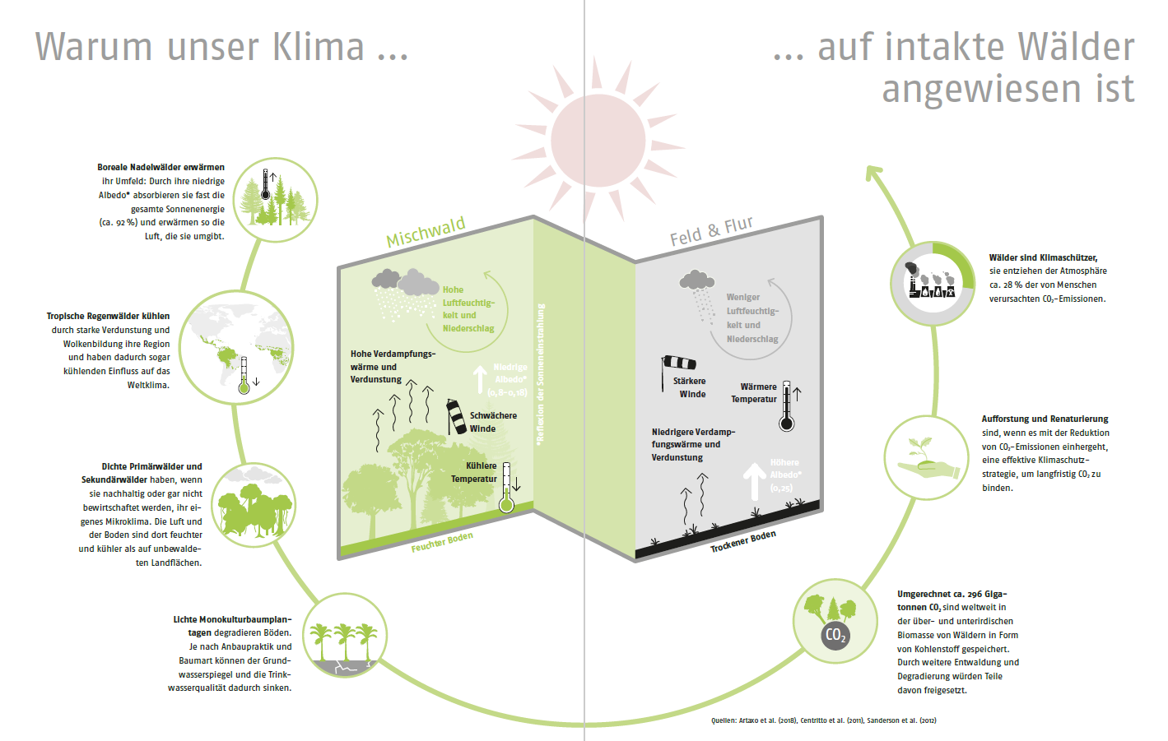
Esther Gonstalla (2023): Atlas eines bedrohten Planeten. oekom

Slide 35
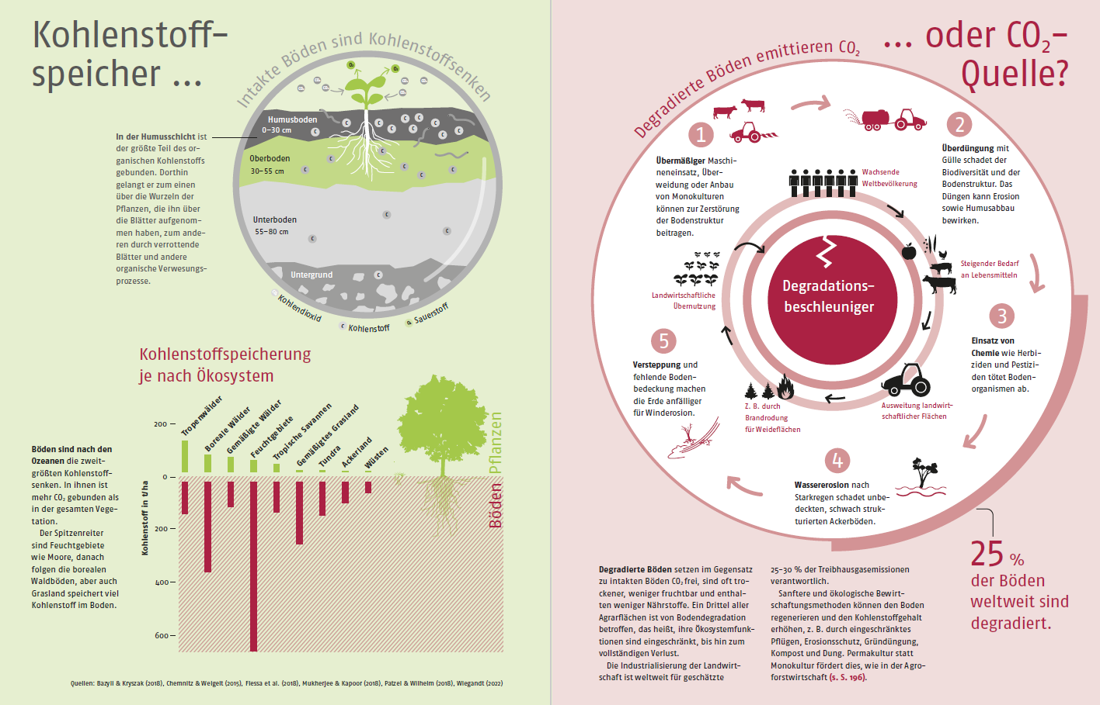
Esther Gonstalla (2023): Atlas eines bedrohten Planeten. oekom

Slide 36
Vertiefende Quellen zum Thema

Slide 37
Einsatz des Lernmoduls
Geeignet für den Einsatz in Bachelorstudiengänge an Schweizer Hochschulen
Als Einführung auch geeignet für Master- und Weiterbildungsstudiengänge an Schweizer Hochschulen
Geeignet für das Selbststudium, kann auch im Präsenzunterricht eingesetzt werden
Umfang: 3-4 Stunden Lernzeit, für Vertiefung weitere 3-4 Stunden Lernzeit

Slide 38
Das NFP 73 Nachhaltige Wirtschaft: ressourcenschonend, zukunftsfähig, innovativ
Das NFP 73 hat zum Ziel wissenschaftliche Erkenntnisse über eine nachhaltige Wirtschaft mit schonender Nutzung natürlicher Ressourcen, mehr Wohlfahrt und erhöhter Wettbewerbsfähigkeit des Wirtschaftsstandortes Schweiz zu erarbeiten.
Rahmen:
29 Forschungsprojekte in 9 Schwerpunkten
Laufzeit: 2016-2023
Forschungsdauer: 5 Jahre
Finanzrahmen: CHF 20'000’000
Danksagung: Die Entwicklung dieses Lernmoduls wurde durch SNF/NFP 73 ermöglicht.

